Slide 1
NÓI VÀ NGHE

Slide 2
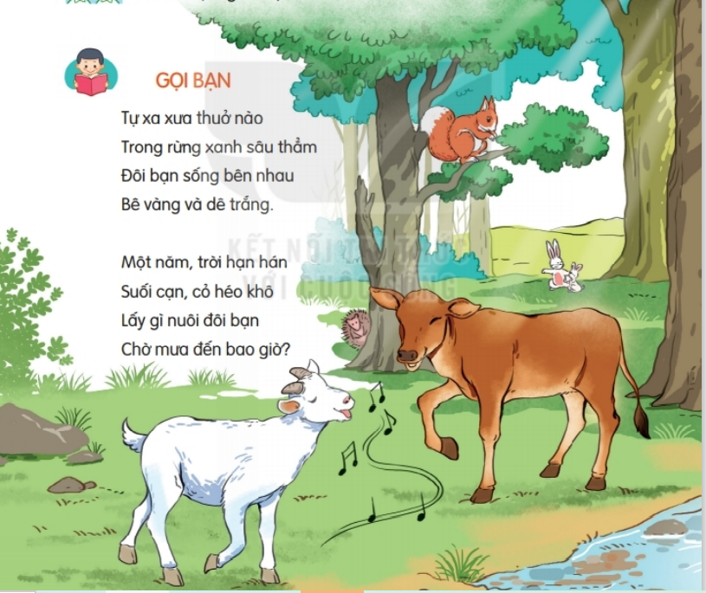
Kể chuyện
GỌI BẠN

Slide 3
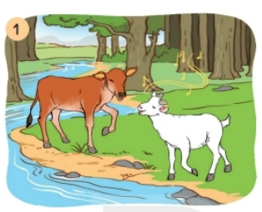
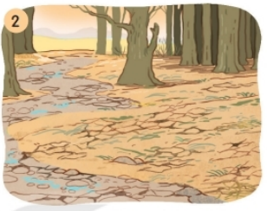
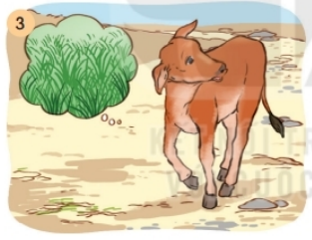
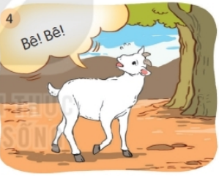
Bài 1. Dựa vào tranh minh họa trong bài thơ Gọi bạn và gợi ý, nói về sự việc trong từng tranh.
Từ xa xưa, trong rừng xanh sâu thẳm, (…)
Một năm, trời hạn hán, (…)
Bê vàng đi tìm cỏ, (…)
Dê trắng thương bạn quá, (…)
Đến bây giờ dê trắng, (…)

Slide 4
THẢO LUẬN NHÓM ĐÔI

Slide 5
+ Khung cảnh trong tranh ở đâu?
+ Nhân vật trong tranh là những con vật nào?
+ Những con vật đó đang làm gì?
+ Vẻ mặt của chúng ra sao?
Trong khu rừng xanh sâu thẳm, có đôi bạn bê vàng và dê trắng sống với nhau rất vui vẻ, hạnh phúc.

Slide 6
Một năm nọ, trời hạn hán. Nước suối cạn kiệt, mặt đất nứt nẻ. Cỏ cây héo khô vì thiếu nước. Các con vật trong rừng không đủ thức ăn.
+ Cảnh vật trong khu rừng thay đổi ra sao?
+ Hãy đoán xem hai con vật đó sẽ thế nào?

Slide 7
Bê vàng lang thang đi tìm cỏ. Đi mãi, đi mãi, chú quên cả đường về nhà.
+ Khi trong rừng không còn thức ăn, bê vàng đã làm gì?

Slide 8
Dê trắng không thấy bạn về, vì nhớ thương bạn nên đã quyết định lên đường tìm bạn. Chú cứ tìm mãi, tìm mãi mà không thấy bạn đâu. Vì thế mà dê trắng có tiếng kêu “Bê! Bê!”.
+ Tranh vẽ cảnh gì?
+ Khi không thấy bạn trở về, dê trắng đã làm gì?

Slide 9
NGHE KỂ CHUYỆN LẦN 1

Slide 10
GỌI BẠN
Ngày xửa ngày xưa, ở một cánh rừng sâu thẳm có đôi bạn tên là bê vàng và dê trắng . Họ sống với nhau rất thân thiết. Cuộc sống cứ thế trôi đi một cách êm đềm, vui vẻ và hạnh phúc. Thế rồi có một năm, trời làm hạn hán kéo dài hết tháng này sang tháng khác. Những đồng cỏ vốn xưa kia xanh tốt nay đã chuyển sang màu vàng úa, rồi héo khô. Những con suối đầy ắp nước trước đây đã dần dần khô cạn.
“Lấy gì để nuôi sông bây giờ? Thức ăn không có, nước không có. Đợi mưa xuống, biết đến bao giờ? Chẳng lẽ ngồi chờ thần chết đến rước đi sao? Không được!” Và thế là bê vàng quyết định đi tìm cỏ.
Cuộc hành trình của bê vàng thật khó nhọc, vất vả. Cậu lang thang không biết đã qua mấy con suối, mấy cánh rừng rồi mà vẫn chưa tìm thấy cỏ. Không nản chí, cậu vẫn quyết tâm đi. Đi mãi, đĩ mãi... đến lúc cậu quên cả đường về.
Ở nhà, dê trắng sốt ruột chờ bạn. Chờ mãi mà bóng dáng của người bạn thân vẫn mất hút nơi đâu. Thương bê vàng quá dê trắng đã lên đường tìm bạn. Vừa đi, cậu vừa kêu “Bê! Bê!” nghe thật não lòng. Cứ thế, dê trắng cứ kêu mãi, kêu hoài “Bê! Bê!” cho đến tận bây giờ vẫn nghe.

Slide 11
NGHE KỂ CHUYỆN LẦN 2

Slide 12
Ngày xửa ngày xưa, ở một cánh rừng sâu thẳm có đôi bạn tên là bê vàng và dê trắng . Họ sống với nhau rất thân thiết. Cuộc sống cứ thế trôi đi một cách êm đềm, vui vẻ và hạnh phúc.

Slide 13
Thế rồi có một năm, trời làm hạn hán kéo dài hết tháng này sang tháng khác. Những đồng cỏ vốn xưa kia xanh tốt nay đã chuyển sang màu vàng úa, rồi héo khô. Những con suối đầy ắp nước trước đây đã dần dần khô cạn.

Slide 14
“Lấy gì để nuôi sông bây giờ? Thức ăn không có, nước không có. Đợi mưa xuống, biết đến bao giờ? Chẳng lẽ ngồi chờ thần chết đến rước đi sao? Không được!” Và thế là bê vàng quyết định đi tìm cỏ.
Cuộc hành trình của bê vàng thật khó nhọc, vất vả. Cậu lang thang không biết đã qua mấy con suối, mấy cánh rừng rồi mà vẫn chưa tìm thấy cỏ. Không nản chí, cậu vẫn quyết tâm đi. Đi mãi, đĩ mãi... đến lúc cậu quên cả đường về.

Slide 15
Ở nhà, dê trắng sốt ruột chờ bạn. Chờ mãi mà bóng dáng của người bạn thân vẫn mất hút nơi đâu. Thương bê vàng quá dê trắng đã lên đường tìm bạn. Vừa đi, cậu vừa kêu “Bê! Bê!” nghe thật não lòng. Cứ thế, dê trắng cứ kêu mãi, kêu hoài “Bê! Bê!” cho đến tận bây giờ vẫn nghe.

Slide 16
KỂ CHUYỆN THEO TRANH

Slide 17
Bài 2. Kể lại từng đoạn của câu chuyện theo tranh.

Slide 18
Bài 3. Kể tiếp đoạn kết của câu chuyện theo ý em.

Slide 19
VẬN DỤNG
Viết đoạn 2 – 3 câu nêu nhận xét của em về đôi bạn dê trắng, bê vàng trong câu chuyện trên.
G:
+ Hành động đi tìm bạn của dê vàng khiến em cảm thấy thế nào?
+ Nêu nhận xét về tình bạn của bê vàng và dê trắng.
+ Em mong muốn tình bạn của mình như thế nào?

Slide 20
Khi không thấy bạn quay trở về, dê trắng đã không ngại khó khăn, nguy hiểm để đi tìm bạn. Tình bạn của bê vàng và dê trắng thật đáng quý. Em hi vọng mình cũng có một tình bạn đẹp như thế.

